Slide 1

اسم المقرر
إدارة الأعمال الإلكترونية
E-Business
استاذ المقرر
د/ عبدالناصر عبدالعال
جامعة الملك فيصل
كلية إدارة الأعمال
قسم نظم المعلومات الإدارية
1

Slide 2
المحاضرة الثانية
تحليل أسواق التجارة الإلكترونية
Marketplace Analysis

Slide 3
عناصر المحاضرة
مقدمة
التسوق التقليدي
التسوق الإلكتروني
الأسواق الإلكترونية
وظائف السوق
عناصر السوق
أنواع المتاجر في السوق الإلكترونية

Slide 4
مقدمة
تحليل السوق هو دراسة الفرص المتاحة وديناميكيات سوق معين والتحديات والمخاطر التي تواجهه.
أبعاد دراسة تحليل السوق تشمل:
حجم السوق، ربحية السوق، اتجاهات السوق، هيكل التكاليف، وعوامل النجاح وأهم قنوات التوزيع
نتيجة هذا التحليل تستخدم في:
رسم استراتيجية الأعمال للشركة المعنية.
إتخاذ القرارات المتعلقة بالتشغيل والحملات التسويقية والتسعير والتوسعات وإدارة المخزون
تصميم نماذج الأعمال الإلكترونية

Slide 5

السوق التقليدي
هو المكان الذي يلتقي فيه البائع والمشتري لتبادل المنتج بمال أو تبادل المنتج بمنتج أو خدمة أو معلومات.

Slide 6

السوق الإلكتروني
هو المكان الذي يلتقي فيه البائع والمشتري ولكن يتم اللقاء عبر الانترنت online عبر البيئة الافتراضية لتبادل المنتج بمال أو تبادل المنتج بمنتج أو خدمة أو معلومة. فالسوق هو المكان الذي يكتشف فيه السعر.

Slide 7
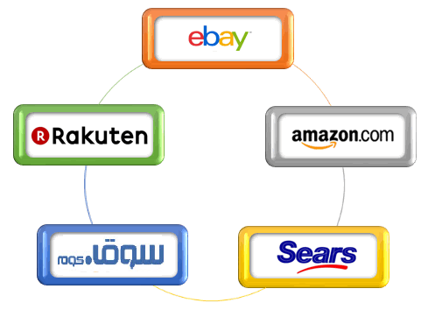
الأسواق الالكترونية
السوق الإلكتروني عبارة عن شبكة من التفاعلات والعلاقات حيث يتم تبادل المعلومات والمنتجات والخدمات والمدفوعات.
والسوق الإلكتروني هو الموقع الإلكترونية الذي يجتمع فيه المتسوقون والباعة.
يتم في السوق الإلكترونية التفاوض بين الباعة والمشترين، وتقديم العطاءات، وإبرام الاتفاقات بشكل مباشر online، أو غير مباشر Offline.

Slide 8
الفرق بين الأسواق التقليدية والأسواق الرقمية
الأسواق الرقمية | الأسواق التقليدية
البيع الإلكتروني Online | البيع التقليدي (السوق) عن طريق التعامل المباشر
المنتجات رقمية Digital | المنتجات حسية / لمسية
كتالوج إلكتروني | كتالوج ورقي
استخدام الإنترنت والموبايل | استخدام الشبكات العادية
الفواتير إلكترونية | الفواتير ورقية
الإنتاج مخصص حسب رغبة الزبون | الإنتاج شامل وواسع جدا

Slide 9

وظائف السوق
تسهيل التقاء الباعة بالمشترين وربطهم ببعضهم البعض. (من أهم الوظائف)
تسهيل العمليات التي تتم في السوق. مثل: تدفق المعلومات، انتقال المنتجات والخدمات من البائع إلى المشتري.
السوق بنية قانونية تنظيمية للبائع والمشتري.
حيث أن السوق يشكل المكان القانوني النظامي الذي تتم فيه عملية البيع والشراء والدول تحمي المستهلك من الغش.

Slide 10
عناصر السوق
الزبائن Customers .
الباعة Sellers .
المنتجات Products : هناك المنتجات الرقمية Digital Products مثل / الكتب ، المحاضرات ، الأفلام ، التذاكر ، الجرائد . ويتم بيع المنتجات غير الرقمية أيضا في الأسواق الالكترونية
البنية التحتية : السوق الإلكتروني تحتاج إلى شبكات وقواعد معلومات وسيرفرات وأجهزة حاسبات آلية سريعة وخطوط ضوئية وألياف بصرية سريعة تنقل فيها المعلومات من مكان إلى مكان آخر ومن دولة لأخرى ومن قاعدة بيانات إلى قاعدة بيانات أخرى حتى يكون هناك نجاح للسوق والتجارة الإلكترونية يجب أن يكون هناك بنية تحتية قوية حتى تدعم هذا النوع من التجارة .

Slide 11
عناصر السوق
Front –end : هي الشاشة التي يتعامل معها الزبون أو العميل حتى يتم عملية الشراء .
Back – end : هي العمليات التي تتم بدون أن يراها العميل عن طريق الشركة البائعة للمنتج حتى تتم عملية الشراء وإيصال المنتج للعميل . ومنها قواعد البيانات والخادم الذى يستضيف الموقع الإلكتروني وغيرها.
الوسيط : هو الشخص الذي يكون بين البائع والمشتري حتى ينقل المعلومات ويسهل عملية الشراء ويحفز البائع على البيع ويشجع المشتري على الشراء لإتمام عملية البيع والشراء . والوسطاء لهم دور كبير في السوق الإلكتروني والعمل الإلكتروني .
شركاء العمل : هناك شركاء يعملون معنا في العمل الذي نقوم به ، فهناك شركات تعمل في مجال الشحن ، التقنية ، إيصال المنتج للزبون ، والتأمين ، إنهاء عمليات الدفع ... وغيرها .
خدمات الدعم والمساندة : مثل / خدمة العملاء والضمان.

Slide 12
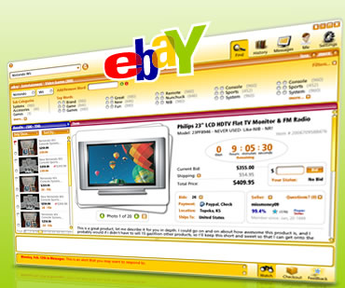
أنواع المتاجر في السوق الإلكترونية
واجهة المتجر الإلكتروني electronic Storefront:
واجهات المتاجر الإلكترونية هي خدمات الإنترنت التي تسمح لك بإنشاء متاجر افتراضية ووظيفة كتالوج المنتجات وحساب رسوم الشحن وقبول المدفوعات عبر الإنترنت
هو موقع إلكتروني لشركة واحدة يوجد فيه منتجات وخدمات معروضة للبيع.
المواصفات التي يجب أن تتوفر في المتجر الإلكتروني (عناصر المتجر الإلكتروني):
الكتالوج الإلكتروني.
محرك البحث Search Engine : وهو برنامج صغير يستخدمه المشتري للبحث في الكتالوج عن المنتج المطلوب.
سلة التسوق Shopping Cart
منطقة الدفع المالي: هي صفحة خاصة في الموقع لتوضيح طريقة الدفع بعد اختيار المشتريات.
منطقة شحن وإيصال المنتج : هي خيارات توضح طريقة إيصال المشتريات المادية، أما المشتريات (المنتجات الرقمية ) لا تحتاج إلى شحن وإيصال .
خدمات العملاء Customer Service : وتشمل إعطاء معلومات عن المنتج وتسجيل المنتج والضمان والمساعدة بعد شراء المنتج .

Slide 13
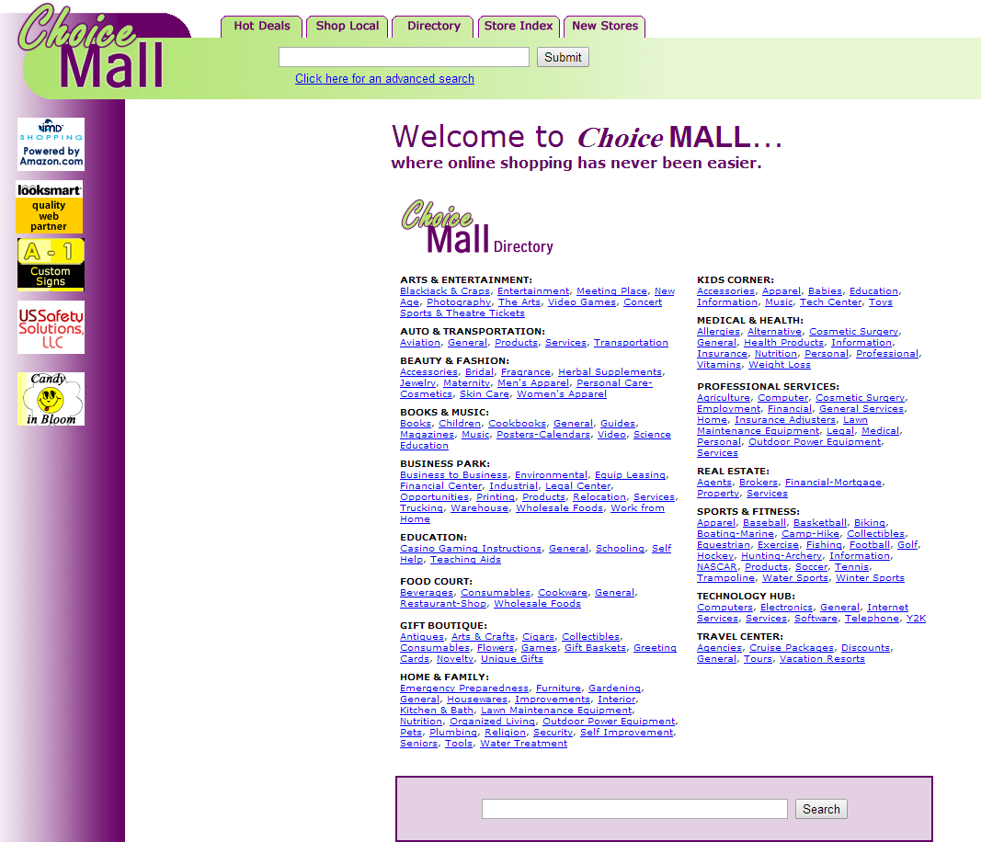
أنواع المتاجر في السوق الإلكترونية
المجمع التجاري الإلكتروني E-Mall :
هو عبارة عن مركز تسوق إلكتروني يوجد فيه العديد من المتاجر الإلكترونية ، قد يصل عددها إلى عشرات الآلاف .
من أشهرها: Choicemall.com

Slide 14
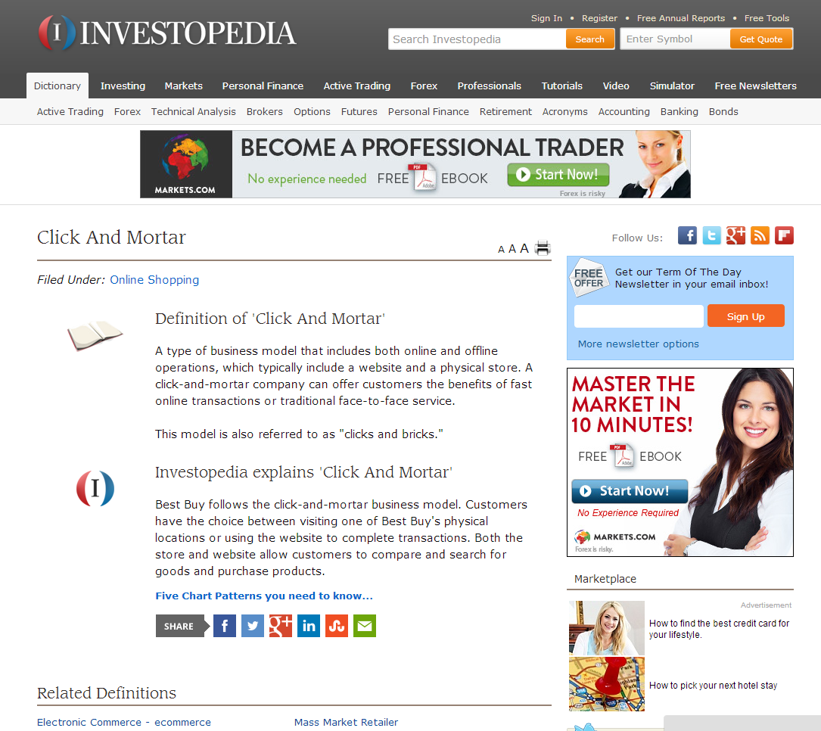
أنواع المتاجر/ المراكز التجارية الإلكترونية
1- المتجر / المركز العام General:
ليس له طبيعة معينة فهو يبيع كافة أنواع السلع والخدمات، مثل موقع ebay.com.
2- المركز المتخصص:
لا يبيع إلا بضاعة معينة، مثل: 1200flowers.com متجر متخصص ببيع الورود فقط.
3- متاجر / مراكز إقليمية – عالمية:
يخدم منطقة معينة فقط. عالمية: يخدم كافة أنحاء العالم في أي دولة.
4- المتاجر الإلكترونية:
مثل Pure – online :
5- المتاجر المزدوجة:
تمزج بين السوق التقليدي والإلكتروني،
مثل موقع Click – Mortar

Slide 15

الأسواق الخاصة والأسواق العامة
الأسواق الخاصة Private Markets:
هي شركة تفتح سوق لا يمكن للجميع الدخول فيه هو فقط مفتوح لمجموعة معينة من العملاء أو الزبائن أو الشركات التي تعمل مع هذه الشركة في نفس المجال أو الصناعة، مثل: صناعة الحديد، النفط والبترول.
الأسواق العامة Public Markets:
هي أسواق ربما تكون مفتوحة فيها باعة ومشترون تدار من قبل طرف آخر.

Slide 16
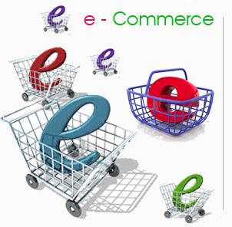
نماذج شركات التجارة الالكترونية
Transactions
Subscriptions
Advertising
Sales
Affiliations

Slide 17

نموذج البيع المباشر Direct Sales Model
يعني هذا المفهوم أن العلاقة بين الزبون والشركة تكون مباشرة بدون واسطة بينهما. Michil Dell
وجود الوسطاء بين الشركة والعميل يؤدي ذلك إلى ارتفاع التكاليف، أما إذا كان التعامل مع العميل بدون واسطة مباشر فتنخفض التكاليف على العملاء ويستفيدون.
الشراء من الانترنت يخفض التكاليف على عكس الشراء من السوق التقليدي.

Slide 18
الوسطاء الالكترونيون online Intermediaries
بوابة الكترونية web portal : وهى موقع يعرض معلومات من مصادر متعددة مثل بوابات الحكومة لاالكترونية
بلوغرز : Blogs ويتم تحديث المحتوى باستمرار وغالبا ما يشمل فيديوهات
محركات البحث: تعتبر أهم وسيط الكرتوني لأهميتها في الوصول الى مواقع الشركات المختلفة. 90% من الزبائن يستخدمونها للبحث عن المنتجات
المزادات الالكترونية: مثل ebay
مواقع مقارنة الأسعار: مثل موقع kayak الذى يقارن أسعار التذاكر وموقع www.pricerunner.co الذى يقارن أسعار اللابتوب
وهناك وسطاء كثيرون مثل مواقع التواصل الاجتماعى واليوتيوب

